Slide 1
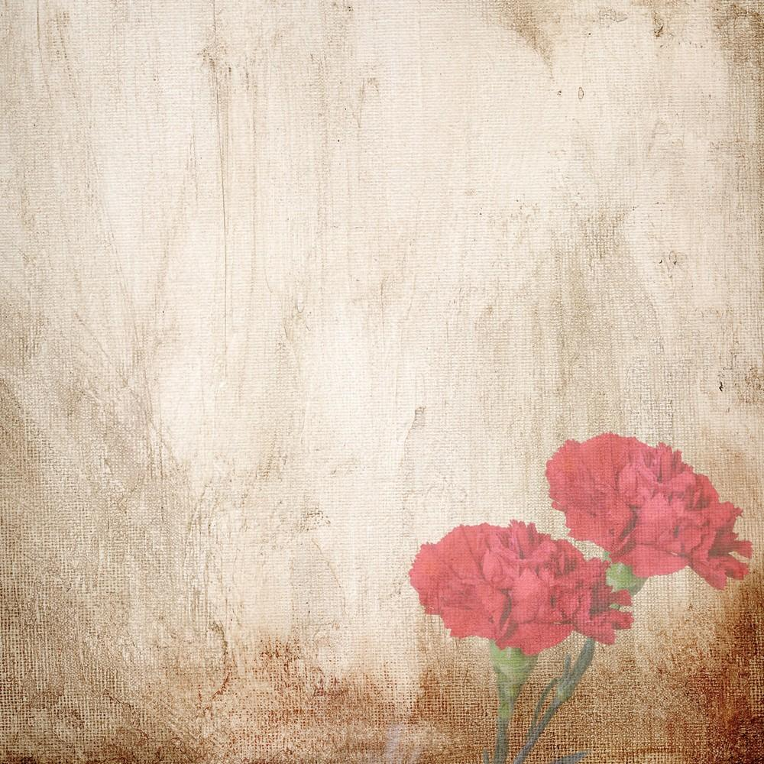
Проект
День Победы

Slide 2
Цель проекта: Формирование нравственных ценностей.
Задачи проекта: 1. Сообщать детям первоначальные сведения о Великой Отечественной
Войне. Дать знания о защитниках отечества, о функциях армии.
2. Активировать слуховые и зрительные анализаторы, развивать у детей
речь, воображение и мышление. Развивать умения взаимодействовать
друг с другом, побуждать детей к совместной деятельности.
3. Воспитывать у детей гордость и уважение к ветеранам ВОВ, чувство
гордости за Родину, умение слушать взрослых.
4. Активизировать словарь: Родина, герой, ветеран, победа, солдат,
армия.
Тип проекта: краткосрочный (6.05-17.05. 2019г)
Проблема проекта: незнание детьми праздника - День Победы, о ветеранах Великой
Отечественной войны.

Slide 3
Актуальность: Патриотическое воспитание подрастающего поколения - одна из самых актуальных задач нашего времени. Воспитание патриотических чувств необходимо начинать с дошкольного возраста, потому что именно на данном этапе формируется личность ребенка. Этот праздник развивает и укрепляет в детях чувство справедливости, помогает осознать свою национальную принадлежность, особенность истории своей страны, призывает любить Родину и близких.
Участники проекта:
-дети второй младшей группы «Бабочки»;
-родители воспитанников;
-воспитатель.
Ожидаемые результаты проекта:
1. Заинтересованность детей темой «День Победы», проявление их
познавательной активности.
2. Дети самостоятельно проявляют инициативу: рассматривают
иллюстрации, участвуют в беседах, задают вопросы; проявляют
творчество и детальность в работе.
3. С удовольствием рисуют, играют.
4. Участие в совместной деятельности родителей.

Slide 4
Этапы реализации проекта:
1 этап: подготовительный
Определение проблемы, цели и задач.
Изучение литературы, подбор материала, нахождение и установление
эффективных связей с родителями.
Подбор музыкальных произведений на военную тему.
Подготовка цикла бесед о ВОВ.
2 этап: основной
Беседы о празднике День Победы;
Чтение стихотворений на тему «День Победы»
Пальчиковая гимнастика «Этот пальчик»
Рассматривание иллюстраций по теме;
Слушание песен «Песни о войне» Г.Фрида.
Рисование – Георгиевская ленточка;
Коллективная работа (пластилинография) «Салют на 9 мая»

Slide 5
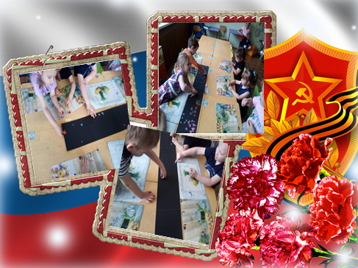
Этапы реализации проекта:
Коллективная работа с детьми пластилинография «Салют на 9 мая»

Slide 6
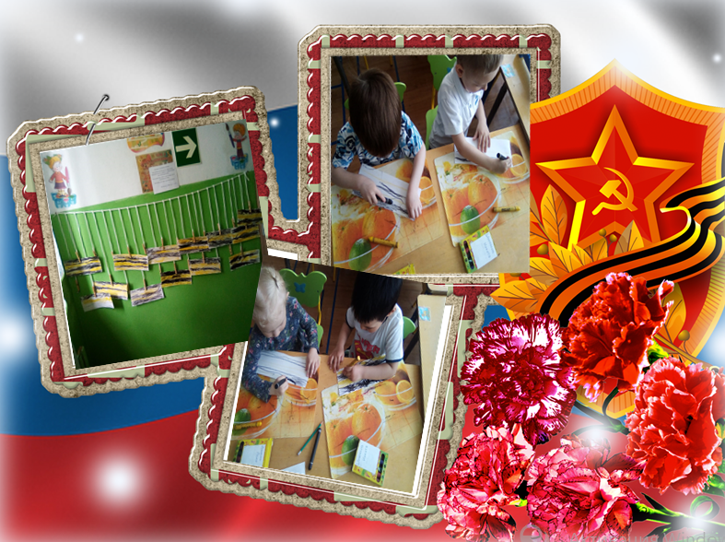
Этапы реализации проекта:
Выставка детского творчества. Рисование «Георгиевская ленточка»

